Slide 1
Модель подготовки кадров для авиастроительной отрасли
Гакаев А.Ж.
Заместитель директора
Департамента по персоналу ПАО «ОАК»
22.09.2016г., Алушта, Крым

Slide 2
Построение карьеры на предприятиях ОАК

Slide 3
Система управления кадрами в ОАК
Будущие сотрудники
Действующие сотрудники
Выявление талантливых школьников и студентов, привлечение на работу
Выявление талантливых сотрудников, их продвижение и удержание
СПО
профильные ОУ СПО в регионах присутствия
Выявление талантов
Развитие и продвижение талантов
Среднее общее образование
оценка результатов, продемонстрированных на корпоративных конкурсах (проекты по развитию производственной системы, научно-технические конференции, WorldSkills)
оценка в ходе программ подготовки, организованных Корпорацией
оценка результатов работы в проектных (рабочих) группах
специальная оценка для набора в резерв
вовлечение в решение стратегических задач
корпоративное обучение
персональные планы самореализации и карьерного (профессионального роста)
горизонтальная и вертикальная ротация
система мотивации, материального и нематериального вознаграждения
Увеличение конкурса в 2 раза!
Олимпиады по специальностям СПО
Целевой набор
Чемпионаты по модели WorldSkills
Авиационные классы
ВПО
13 опорных вузов
Олимпиады
школьников
Онлайн-игра AviaBattle
Детские технопарки и НТТМ
Конкурсы научно-технических работ студентов
Junior Skills / Future Skills
Конкурсы проектов («Copters Top»)
школьники
студенты
молодые специалисты
кадровый резерв

Slide 4
Профориентационные проекты

Slide 5
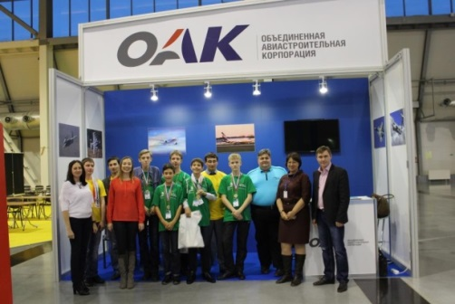
Сеть профильных школ и классов корпорации
Профильные школы ОАК
Результаты участия профильных школ в Junior Skills:
Регион | ДЗО | Профильные школы
Москва | РСК «МиГ» | 3
 | Ил
 | Туполев
Казань | КАЗ им.С.П.Горбунова | 1
 | КАПО-Композит
Ульяновск | Авиастар-СП | 4
Иркутск | ИАЗ | 1
Комсомольск-на-Амуре | КнААЗ | 7
Новосибирск | НАЗ им .В.П.Чкалова | 3
JuniorSkills Hi-Tech – 2015, г. Екатеринбург:
1 место в компетенции «Аэрокосмическая инженерия» заняли школьники профильной школы №35 г. Казани и профильной школы №165 г. Новосибирска;
2 место в компетенции «Системное администрирование» заняли школьники профильной школы №165 г. Новосибирска
Участие школьников в олимпиаде «Звезда»
14 предметов (физика, математика, информационные технологии, машиностроение, технологии материалов, авиационная и ракетно-космическая техника и пр.)
учащиеся 7-11 классов
примерное количество участников - 140 тысяч человек
МОСКВА
КАЗАНЬ
УЛЬЯНОВСК
КОМСОМОЛЬСК-НА-АМУРЕ
НОВОСИБИРСК
География профильных школ ОАК
ИРКУТСК

Slide 6
Многопрофильная инженерная олимпиада «Звезда»
Образована путем слияния 2-х олимпиад:
многопрофильная инженерная олимпиада «Будущее России»
олимпиада школьников «Звезда - Таланты на службе обороны и безопасности»
Включена в перечень олимпиад школьников на 2015/2016 учебный год, утвержденный приказом Минобрнауки РФ от 28.08.2015г. №901
Организаторы:
ОООР «Союз машиностроителей России»
НО «Ассоциация «Лига содействия оборонным предприятиям»
Со-организаторы:
ПАО «ОАК» и другие организации
более 50 вузов
Основные характеристики:
14 предметов и комплексов предметов (физика, математика, машиностроение,
технологии материалов, авиационная и ракетно-космическая техника и пр.)
учащиеся 6-11 классов
этапы: отборочный – ноябрь-декабрь 2015г., очный – 5 февраля – 30 марта 2016г.
победители и призеры получают льготы при поступлении в вузы
Секция «Авиационная и ракетно-космическая техника» в 2015-2016 гг.
7 600 участников
3 200 отобраны в финал
63 победителя и призера

Slide 7
Участие ОАК в многопрофильной инженерной олимпиаде «Звезда»
Секция «Авиационная и ракетно-космическая техника»
Включение представителей ОАК в состав Оргкомитета олимпиады
Разработка заданий совместно с опорными вузами
Организация экспертной оценки выполненных работ
Включение специалистов ОАК в конкурсную комиссию очного этапа олимпиады
Приглашение победителей профильных секций в качестве абитуриентов для поступления в опорные вузы в рамках целевого набора от предприятий ОАК (управление талантами)
Вручение победителям профильных секций путевок в МДЦ «Артек» в авиационную смену

Slide 8
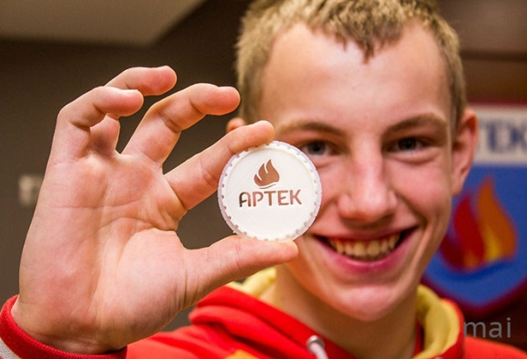
Сотрудничество с МДЦ «Артек». Авиационная смена «Курс на взлёт!»
Авиационная сессия в МДЦ «Артек» (9-12 февраля 2016 года, Крым)
25 школьников из 11 субъектов РФ (Московская область, Воронежская область, Нижегородская область и др.);
Лекции от ведущих преподавателей МАИ;
Практические занятия по проектированию и конструированию летательных аппаратов
Авиационная смена «Курс на взлёт!» (28 мая – 17 июня 2016 года, Крым)
50 школьников 8-10 классов из 15 регионов страны, являющиеся победителями и призерами (по профильным направлениям):
Многопрофильной инженерной олимпиады «Звезда»
Олимпиад дочерних (зависимых) обществ ПАО «ОАК» и вузов-партнеров Корпорации
Региональных и национальных чемпионатов JuniorSkills
Фестиваля детско-юношеского авиакосмического творчества «От винта»
Для участия в конкурсном отборе было подано 78 заявок
Содержание программы:
практические занятия по 3Д моделированию и прототипированию,
сбор радиоуправляемой модели летательного аппарата
формирование понимания ключевых требований к профессиональным компетенциям инженерных кадров отрасли и мотивации у школьников на обучение по профильным специальностям
развитие коммуникативных умений и навыков работы в команде
Авиационная смена для детей сотрудников ДЗО ПАО «ОАК» (25 сентября – 16 октября 2016 года, Крым)
25 школьников 6-10 классов, являющиеся победителями и призерами конкурса «Мои родители – авиастроители» (проведение конкурса июнь – июль 2016 года)
Партнеры ПАО 2ОАК» по проведению смены:
МАИ (НИУ)
ГБПОУ НСО «Новосибирский авиационный технический колледж»

Slide 9
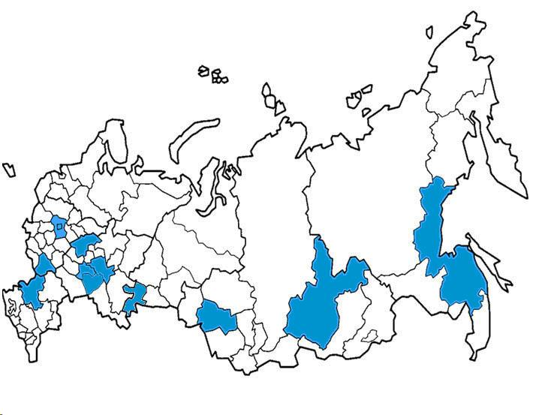
Корпоративный чемпионат по управлению
авиационным предприятием Avia Battle
Общая численность участников Avia Battle
за 2014-2016 гг. составила 2894 человек
(787 школьников, 2044 студентов вузов и ссузов, 63 специалиста)
МОСКВА и МО
Май 2015 – март 2016 г.
186 студентов ссузов Октябрь 2015 г.
81 школьников
НИЖНИЙ НОВГОРОД
Ноябрь 2015 г.
30 школьников,
161 студент
ВОРОНЕЖ
(ПАО «ВАСО»)
Декабрь 2014 г.
89 школьников,
337 студентов
Ноябрь 2015 г.
256 школьников,
243 студентов
ИРКУТСК
Сентябрь 2015 г.
40 студентов
Апрель 2016 г.
20 студентов
ТАГАНРОГ
(ПАО «ТАНТК им. Г.М. Бериева»)
Апрель - октябрь 2015 г.
47 школьников,
52 студента
Май 2016 г.
100 студентов
КОМСОМОЛЬСК-НА-АМУРЕ
Ноябрь-декабрь 2015 г.
43 школьников,
69 студентов
УЛЬЯНОВСК
(ЗАО «Авиастар-СП»)
Июнь 2016 г.
ВСЕРОССИЙСКИЙ ЧЕМПИОНАТ
14 студентов
из 7 городов России
Апрель – сентябрь 2015 г.
85 школьников, 169 студентов
НОВОСИБИРСК
(Филиал ПАО «Компании
Сухой» – НАЗ Чкалова)
Май 2015 г.
90 школьников, 67 студентов
Июнь 2015 г.
63 специалиста
Апрель 2016 г.
107 студентов
КАЗАНЬ
(Филиал ПАО «Туполева» –
КАЗ им. С.П. Горбунова)
Март 2015 – февраль 2016 г.
66 школьников,
439 студентов
САМАРА
Июнь 2015 г.
40 студентов

Slide 10
Подготовка рабочих кадров

Slide 11
Потребность предприятий ОАК в специалистах со
средним и начальным профессиональным образованием
Потребность в выпускниках в 2016 году – 2050 чел.
340
42
126
194
387
178
60
128
75
140
66
53
25
Потребность в выпускниках в 2017 году – 1975 чел.
75
350
50
232
395
42
60
45
125
78
42
132
25
93
112

Slide 12
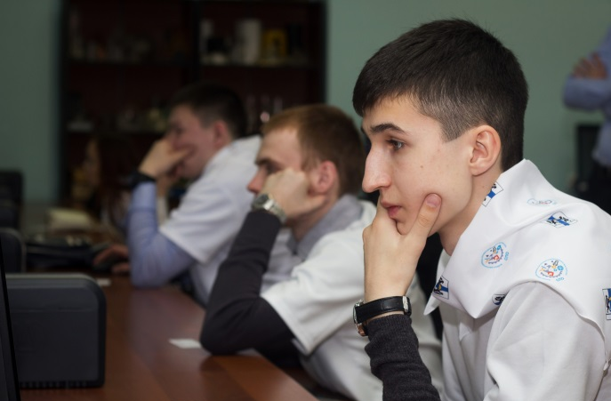
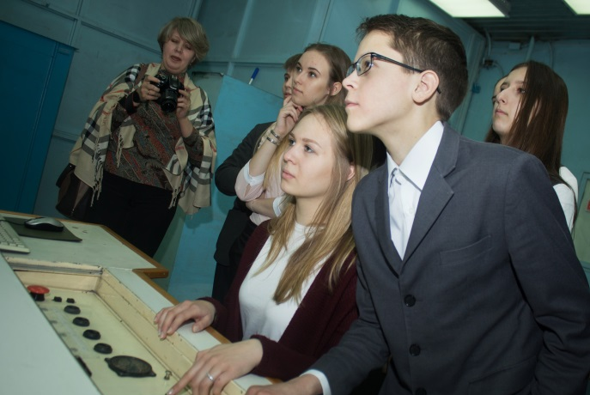
Мероприятия по развитию сети профильных ОУ
среднего профессионального образования
Всероссийская олимпиада по специальностям направления «Авиационная и ракетно-космическая техника», г. Новосибирск, 2016 год
Организаторы:
Министерство образования и науки РФ
Министерство труда, занятости и трудовых ресурсов Новосибирской области
Новосибирский авиационный технический колледж им. Б.С. Галущака
ПАО «Объединенная авиастроительная корпорация»
Цель олимпиады - выявление наиболее талантливых и одаренных студентов, обучающихся по образовательным программам среднего профессионального образования, проверка способности студентов к самостоятельной профессиональной деятельности.
Участники из 18 профильных учреждений СПО из Москвы и Московской области, Самары, Казани, Новосибирска, Нижнего Новгорода и других городов.
Оценка работ осуществлялась членами жюри, состоящего из представителей Филиала ПАО «Компания «Сухой» «НАЗ им. В.П. Чкалова», АО «Новосибирский авиаремонтный завод» Холдинга «Вертолёты России», Министерства труда, занятости и трудовых ресурсов Новосибирской области)
Первое место в олимпиаде занял студент «Политехнического колледжа им.Н.Н.Годовикова» (Москва)

Slide 13
Участие профильных ОУ в федеральных программах развития
среднего профессионального образования
Дополнительный конкурс МОН РФ по созданию Межрегиональных центров компетенций
3 заявки субъектов РФ – Амурская область, Республика Саха (Якутия), Хабаровский край
Хабаровский край – победитель в области подготовки кадров по направлению «Промышленные и инженерные технологии (Специализация – Машиностроение, управление сложными техническими системами, обработка металлов)».
Якорный партнер – Филиал ПАО «Компания «Сухой» «КнААЗ им. Ю.А. Гагарина»
Профильные учреждения образования ПАО «ОАК», участвующие в проекте:
«Комсомольский-на-Амуре государственный технический университет»;
«Комсомольский-на-Амуре авиационно-технический техникум»;
«Комсомольский на-Амуре авиастроительный лицей»
Субсидии из бюджета на создание МЦК – 600 млн. руб. (на 2016-2017 гг.)
Проект Межрегионального центра компетенций включает в себя:
Учебный центр организует разработку и апробацию экспериментальных образовательных программ 2 групп студентов, разрабатывает рекомендации для системы СПО по реализации образовательных программ, формирует банк образовательных программ, оказывает методическую поддержку, организует обмен опытом;
Тренировочный полигон , оборудованный по стандартам World Skills, для практической подготовки студентов экспериментальных групп и членов национальной сборной России для участия в мировых (европейских) чемпионатах World Skills по компетенциям «Мехатроника», «Инженерный дизайн CAD», «Токарные работы на станках с числовым программным управлением», «Фрезерные работы на станках с числовым программным управлением», «Производственная сборка изделий», «Сварочные технологии», «Изготовление прототипов», «Обработка листового металла», «Электромонтажные работы».

Slide 14
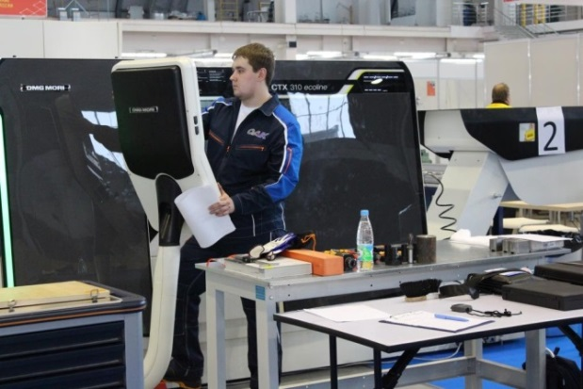
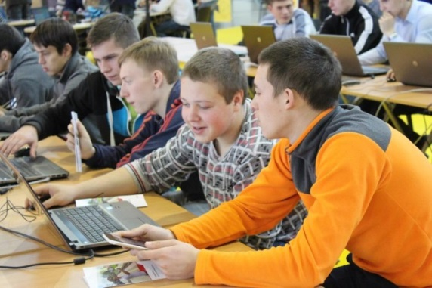
Мероприятия по развитию профессиональных квалификаций
молодых рабочих и инженерных кадров
Открытый корпоративный чемпионат 2016 ПАО «ОАК» по профессиональному мастерству по стандартам WorldSkills
Со 2 по 5 июня 2016 г. в г. Ульяновске состоялся Второй Открытый корпоративный чемпионат ПАО «ОАК» по профессиональному мастерству по стандартам WorldSkills.
Организаторы Чемпионата:
ПАО «ОАК»
Правительство Ульяновской области
Союз «Ворлдскиллс Россия»
АО «Авиастар- СП»
Компетенции:
Фрезерные работы на станках с ЧПУ;
Токарные работы на станках с ЧПУ;
Инженерная графика CAD;
Производственная сборка изделий авиационной техники (презентационная);
Монтажник электрообрудования летательных аппаратов (презентационная)
В рамках чемпионата также прошли:
Соревнования Junior Skills для школьников Ульяновской области,
Финал он-лайн чемпионата AviaBattle среди школьников-победителей региональных чемпионатов
Участники Чемпионата:
190 человек из 10 ДЗО ПАО «ОАК», а также КТРВ:
77 участников - рабочих и инженеров;
71 эксперт (в т.ч. 3 эксперта WS);
42 участника деловой программы.

Slide 15
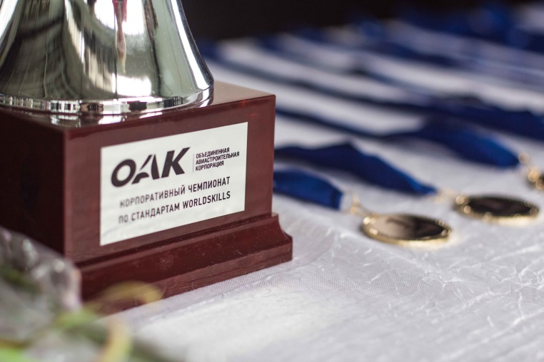
Победители чемпионата
Компетенция | Место | Предприятие | Кол-во баллов (из 100)
Токарные работы на станках с ЧПУ | 1 | ВАСО | 83,5
 | 2 | Компания «Сухой» - НАЗ им. В.П. Чкалова | 76,6
 | 3 | НАЗ «Сокол» - филиал РСК «МиГ» | 57,7
Фрезерные работы на станках с ЧПУ | 1 | Компания «Сухой» - КнААЗ им. Ю.А.Гагарина | 69,7
 | 2 | Компания «Сухой» - КнААЗ им.Ю.А.Гагарина | 58,3
 | 3 | ВАСО | 40,6
Инженерная графика | 1 | Компания «Сухой» - ОКБ Сухого | 59,1
 | 2 | Туполев – КАЗ им. С.П. Горбунова | 56,4
 | 3 | Ил | 52,7

Slide 16
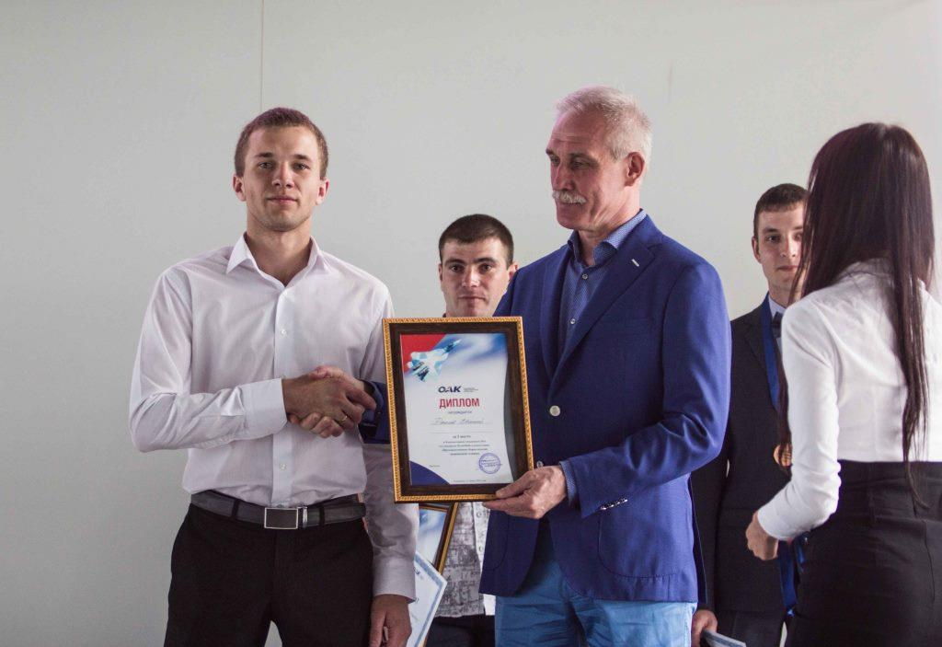
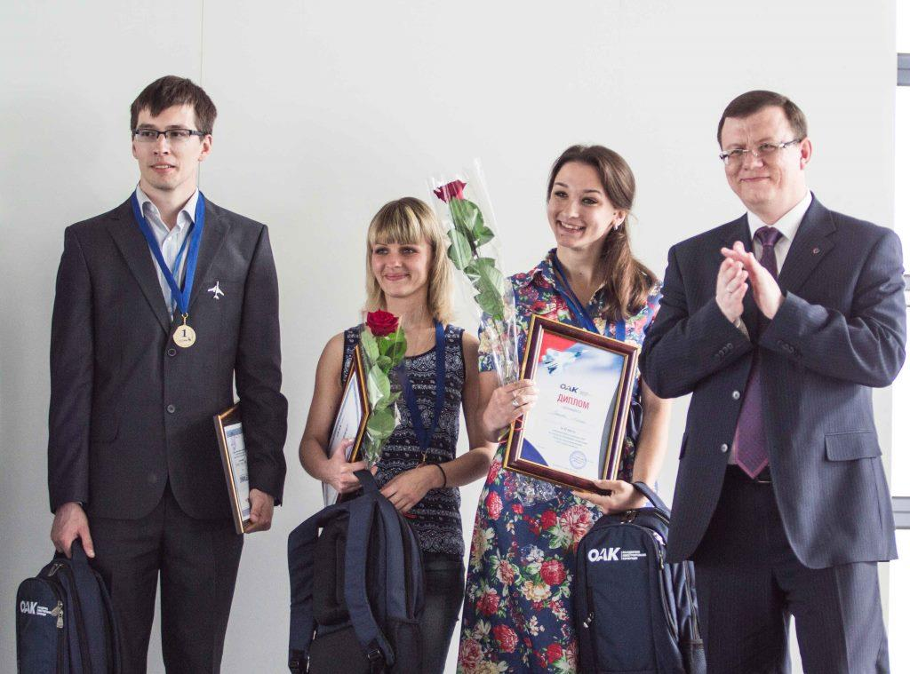
Победители чемпионата
Компетенция | Место | Предприятие | Кол-во баллов (из 100)
Производственная сборка изделий АТ | 1 | Компания «Сухой» - КнААЗ им. Ю.А.Гагарина | 76,7
 | 2 | Компания «Сухой» - НАЗ им. В.П. Чкалова | 67,4
 | 3 | Компания «Сухой» - НАЗ им. В.П. Чкалова | 64,7
Монтаж электрооборудования ЛА | 1 | Корпорация «Иркут» - ИАЗ | 38,3
 | 2 | РСК «МиГ» | 34,3
 | 3 | Компания «Сухой» - НАЗ им. В.П. Чкалова | 30,5

Slide 17
Выявление и поддержка талантливой студенческой молодежи
Организаторы – Минобрнауки РФ, госкорпорации, вузы
В 2015 году финальное мероприятие ВИК состоялось
26 ноября в НИЯУ МИФИ. ПАО «ОАК» - участник и интеллектуальный спонсор ВИК
Призерами ВИК в 2015 году - аспиранты МАИ и Нижегородского ГТУ им. Алексеева (победители КНТР)
Организатор – НИУ «МАИ», Минобрнауки России
ПАО «ОАК» - Партнер Конкурса
9 направлений Конкурса: авиационная техника, робототехника, двигатели и энергетические установки и др.
Более 200 работ, около 450 участников
(студентов и молодых специалистов)
Конкурс проектов «IT AVIA –
ИДЕЯ, ПРОЕКТ, РЕШЕНИЕ!» - 2015
Организатор –УлГУ,
Минобрнауки РФ, ПАО «ОАК»
Организаторы – Минобрнауки РФ, Правительство Москвы, МГУ им. М.В. Ломоносова
В 2015 году ПАО «ОАК» проведены лекции руководителей авиастроительных предприятий, смонтирована экспозиция для школьников и студентов
В 2016 году планируется расширить сетку мероприятий, включив авиа-квесты, посещения предприятий авиастроения, семинары и другие активности
Направления конкурса:
3D-прототипирование и адитивные технологии;
Виртуальный инжиниринг;
3D-моделирование (CAD-системы);
Инженерные расчеты;
«Разработка управляющих программ (CAM-системы)»;
Участники: студенты опорных вузов (КНИТУ-КАИ, СГАУ, УлГУ, МАИ и др.). 26 проектов.

Slide 18
Подготовка инженерных кадров

Slide 19
Количество студентов - целевиков предприятий ОАК
Количество студентов по основным специальностям
самолето- и вертолетостроение
авиастроение
конструкторско-технологическое
обесп. машиностроит. произв-ва
материаловедение и технологии
материалов
общее кол-во студентов по
целевому приему (по годам
поступления)
1200
600
540
340
МОСКВА
Общее количество обучающихся в вузах студентов
по целевому приему- 1 892 чел.,
в т.ч. в опорных вузах – 1600 чел.
ВОРОНЕЖ
Н.НОВГОРОД
САМАРА
КАЗАНЬ
УЛЬЯНОВСК
ТАГАНРОГ
КОМСОМОЛЬСК-НА-АМУРЕ
НОВОСИБИРСК
ИРКУТСК

Slide 20
Количество обучающихся в опорных
вузах ПАО «ОАК» по основным специальностям
Вузы / Направление подготовки | Самолето- вертолетостроение |  |  | Авиастроение |  |  | Конструкторско-технологическое обеспечение машиностроительного производства |  |  | Радиоэлектронные системы и комплексы |  |  | Материаловедение и технологии материалов |  |  | Радиотехника |  |  | Прочие |  |  | Всего
 | Б | М | С | Б | М | С | Б | М | С | Б | М | С | Б | М | С | Б | М | С | Б | М | С
МАИ (Москва) |  |  | 204 | 37 | 7 |  |  |  |  |  |  | 24 | 6 | 1 | 1 | 13 |  |  | 153 | 4 | 119 | 569
КНИТУ-КАИ (Казань) |  |  | 9 | 3 | 3 |  | 56 |  |  |  |  | 10 | 1 |  |  | 11 |  |  | 28 |  | 10 | 131
СГАУ (Самара) |  |  |  | 1 |  |  |  |  |  |  |  |  |  |  |  |  |  |  | 4 |  | 1 | 6
НГТУ (Новосибирск) |  |  |  | 34 | 22 |  |  |  |  |  |  |  |  |  |  |  |  |  |  |  |  | 56
КнАГТУ (Комсомольск-на-Амуре) |  |  | 38 |  |  |  | 15 |  |  |  |  |  | 2 |  |  |  |  |  | 23 |  | 2 | 80
ИрНИТУ (Иркутск) |  |  | 152 |  |  |  |  |  |  |  |  |  |  |  |  |  |  |  | 204 |  |  | 356
ВГТУ (Воронеж) |  |  | 41 |  |  |  | 23 |  |  |  |  |  | 10 |  |  |  |  |  | 38 |  | 13 | 125
НижГТУ (Нижний Новгород) |  |  | 88 |  |  |  |  |  |  |  |  |  |  |  |  |  |  |  | 8 |  |  | 96
УлГУ (Ульяновск) |  |  |  | 11 |  |  |  |  |  |  |  |  |  |  |  |  |  |  | 17 |  | 15 | 43
МГТУ (Москва) |  |  |  |  |  |  |  |  |  |  |  | 10 | 11 |  |  |  |  |  | 86 |  | 50 | 157
ЮФУ (Таганрог) |  |  | 7 |  |  |  |  |  |  |  |  | 1 |  |  |  |  |  |  | 1 |  |  | 9
МФТИ (Жуковский) |  |  |  |  |  |  |  |  |  |  |  |  |  |  |  |  |  |  | 5 | 1 |  | 6
УлГТУ (Ульяновск) |  |  | 61 |  |  |  |  |  |  |  |  |  |  |  |  |  |  |  | 6 |  | 12 | 79
УГАТУ (Уфа) |  |  |  |  |  |  |  |  |  |  |  |  |  |  |  |  |  |  |  |  | 1 | 1
МИРЭА (Москва) |  |  |  |  |  |  |  |  |  |  |  | 7 |  |  |  | 8 |  |  | 10 |  |  | 25
ТПУ(Томск) |  |  |  |  |  |  |  |  |  |  |  |  |  |  |  |  |  |  | 2 |  |  | 2
МЭИ (Москва) |  |  |  |  |  |  |  |  |  |  |  | 3 |  |  |  | 6 |  |  | 7 |  |  | 16
МГИУ (Москва) |  |  |  |  |  |  | 42 | 2 |  |  |  |  | 11 |  |  |  |  |  | 49 |  |  | 104
РГРТУ (Рязань) |  |  |  |  |  |  |  |  |  |  |  |  |  |  |  | 7 |  |  | 6 |  | 1 | 14
СПГУАП (Санкт-Петербург) |  |  |  |  |  |  |  |  |  |  |  | 1 |  |  |  |  |  |  |  |  | 1 | 2
МЭСИ (Москва) |  |  |  |  |  |  |  |  |  |  |  |  |  |  |  |  |  |  | 6 |  |  | 6
МГУ (Москва) |  |  |  |  |  |  |  |  |  |  |  |  |  |  |  |  |  |  |  |  | 8 | 8
ДГТУ (Ростов-на-Дону) |  |  |  |  |  |  |  |  |  |  |  |  |  |  |  |  |  |  | 1 |  |  | 1
ВСЕГО |  |  |  |  |  |  |  |  |  |  |  |  |  |  |  |  |  |  |  |  |  | 1892

Slide 21
Запуск программ магистратуры МАИ для сотрудников Корпорации в 2016 году
Управление жизненным циклом изделия
Проектирование самолетов
7 сотрудников
5 сотрудников
Проектирование агрегатов летательных аппаратов из композиционных материалов
5 сотрудников

Slide 22
Базовые кафедры предприятий ОАК
Вуз | Базовое предприятие | Наименование базовой кафедры
Базовые кафедры ОАК
Московский авиационный институт | ПАО «ТАНТК им. Г.М.Бериева» | Проектирование специальных авиационных комплексов
 | ПАО «Корпорация «Иркут» | Корпоративное управление в авиастроении
Ульяновский государственный университет | АО «Авиастар-СП» | Цифровые технологии авиационного производства
Московский физико-технический институт | ОАО «ЛИИ им. М.М.Громова» | Кафедра аэрофизического и летного эксперимента
Нижегородский государственный технический университет им. Р.Е.Алексеева | ПАО «НАЗ «Сокол» | Кафедра кораблестроения и авиационной техники
Планируется открытие базовых кафедр в 2016 году
Воронежский государственный технический университет | ПАО «ВАСО» | Базовый образовательный научно-производственный комплекс «Авиаперспектива»

Slide 23
Участие ДЗО ОАК в ведомственных целевых программах Министерства образования и науки РФ
ВЦП «Повышение квалификации инженерно-технических кадров» 2016 год
Наименование ДЗО | Наименование вуза | Кол-во сотрудников, прошедших обучение | Объем средств федерального бюджета, тыс. руб.
Ил, Сухой, ГСС, КАЗ им. С.П. Горбунова, Аэрокомпозит, Авиастар-СП | МАИ | 20 | 1 345
Ил, Сухой, КАЗ им. С.П. Горбунова | МАИ | 8 | 515
НАЗ «Сокол» | НГТУ им. Р.А. Алексеева | 15 | 345
НАЗ им.Чкалова | НГТУ | 15 | 675
4 ДЗО | 4 вуза | 58 человек | 2 880
Проекты в рамках Программы «Кадры для ОПК» 2016 год
Наименование ДЗО | Наименование вуза | Кол-во сотрудников, прошедших обучение | Объем средств федерального бюджета, тыс. руб.
Иркутский авиационный завод» (Корпорация «Иркут») | ИрНИТУ | 21 | 1 806
ПАО «Туполев» | МГТУ им. Н.Э. Баумана | 8 | 344
Комсомольский-на-Амуре авиационный завод имени Ю.А. Гагарина (АХК «Сухой») | КнАГТУ | 18 | 1 548
АО «Авиастар-СП» | УлГУ, УлГТУ | 29 | 2 494
Казанский авиационный завод им. С.П. Горбунова (ПАО «Туполев») | КНИТУ-КАИ, Поволжский ГТУ | 17 | 1 462
ПАО «ВАСО» | ВГТУ | 15 | 2 150
ТАНТК им. Г.М. Бериева | ЮФУ | 5 | 430
Новосибирский авиационный завод (ПАО «Компания «Сухой») | НГТУ | 23 | 1 978
8 ДЗО | 10 вузов | 136 человек | 12 212
23

Slide 24
Межрегиональные практики и стажировки в сети опорных вузов
Количество участников корпоративной практики и стажировки ПАО «ОАК»
География проекта в 2016 году
Учебное заведение (город) | Место прохождения практики (принимающая сторона) | Количество студентов | Количество преподавателей
ВГТУ (Воронеж) | Москва (МАИ, ОКБ Сухого - ПАО «Компания «Сухой» ) | 12 | 1
НГТУ (Новосибирск) | Иркутск (ИРНИТУ, ИАЗ - ПАО «Корпорация «Иркут») | 10 | 1
УлГТУ (Ульяновск) | Воронеж (ВГТУ, ПАО «ВАСО») | 10 | 1
НГТУ им. Р.Е. Алексеева (Нижний Новгород) | Казань (КНИТУ-КАИ, ОАО «КАЗ им.С.П.Горбунова» - ПАО «Туполев») | 10 | 1
КНИТУ-КАИ (Казань) | Н. Новгород (НГТУ им. Р.Е. Алексеева, НАЗ «Сокол» - РСК «МиГ») | 13 | 1
МАИ (Москва) | Ульяновск (УлГТУ, АО «Авиастар-СП») | 15 | 1
СГАУ (Самара) | Иркутск (ИРНИТУ, ИАЗ - ПАО «Корпорация «Иркут»), Москва (МАИ, ОКБ Сухого - ПАО «Компания «Сухой») Н. Новгород (НГТУ им. Р.Е. Алексеева, НАЗ «Сокол» - РСК «МиГ») | 20 | 3
ИТОГО |  | 90 | 9
24

Slide 25
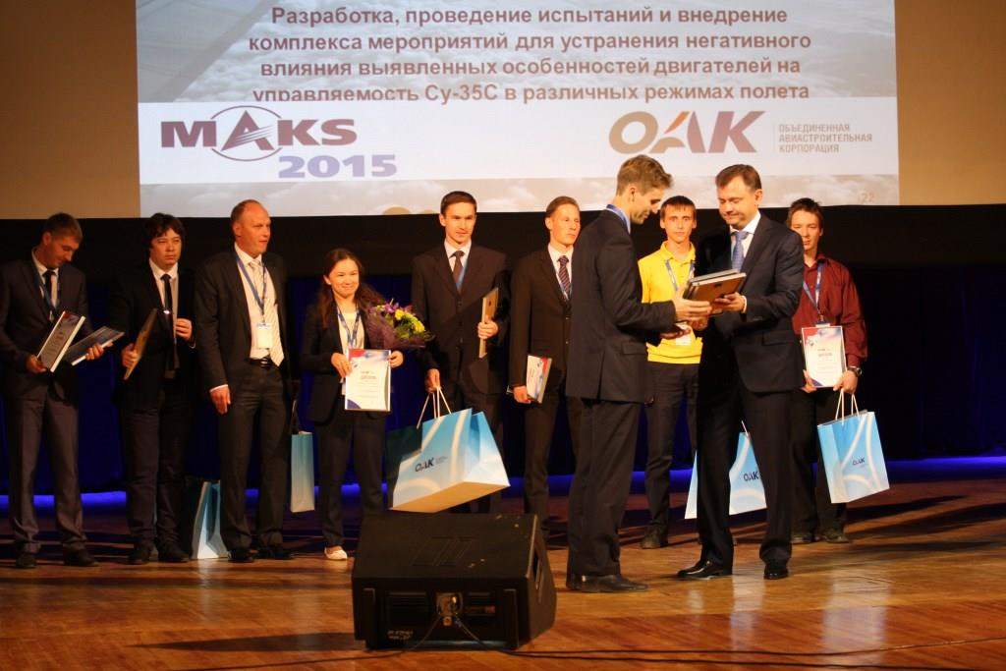
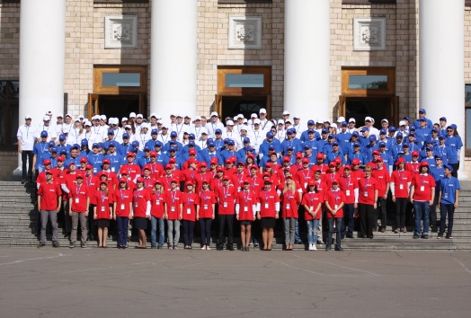
Корпоративный конкурс научно-технических работ молодых специалистов
Задача конкурса:
Выявление талантливых кадров по различным направлениям деятельности корпорации из числа молодых специалистов предприятий ПАО «ОАК»
Корпоративный конкурс в 2015 году:
7 секций:
Проектирование авиационной техники,
Прочностные расчеты конструкций летательных аппаратов,
Летные, наземные испытания и исследования, сертификация, эксплуатация и послепродажное обслуживание, Производство авиационной техники,
Бортовое радиоэлектронное оборудование,
Экономика и менеджмент в авиастроительной отрасли,
Информационные технологии в области проектирования, испытаний, эксплуатации и производства летательных аппаратов
более 100 работ и 200 участников из 12 предприятий Корпорации
73 эксперта из авиационной отрасли

Slide 26
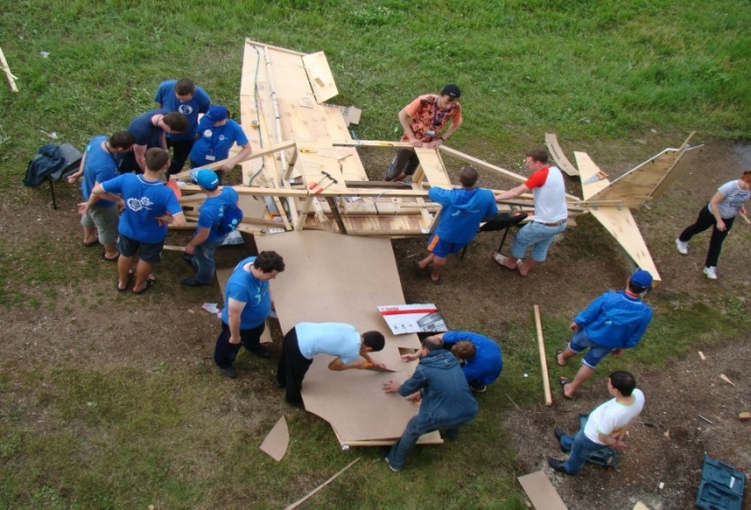
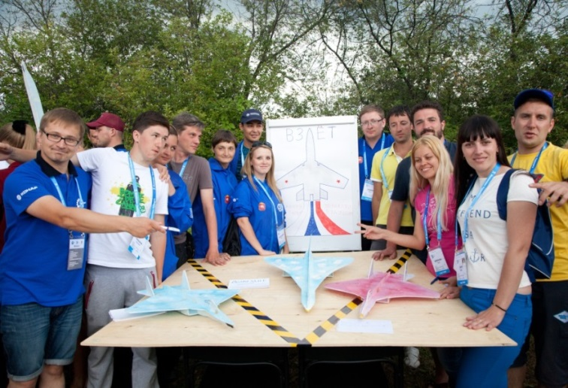
Отбор и подготовка молодежного кадрового резерва: форумы «Инженеры будущего»
2014 год
Факультет системного инжиниринга «Авиационный ТЕХНОпрорыв»
Основные задачи:
Разработка в конкурентном режиме системных интегрированных проектов (летательный аппарат – силовая установка – оборудование – комплектующие) по созданию конкурентоспособных образцов авиационной техники;
Освоение принципов управления программами по выводу на рынок высокотехнологичных продуктов (основные фазы и этапы – разработка, организация производства, сервис и сопровождение в эксплуатации и пр.);
Тренировка межкорпоративного и межфункционального взаимодействия в сборных командах
2015 год
Факультет управления бизнесом (в высокотехнологичных отраслях промышленности
Основные задачи:
Отработка в формате имитационной деловой игры процессов управления авиастроительным предприятием;
Освоение на практике принципов гибкого планирования и организации производства в условиях конкурентного и высокотехнологичного рынка;
Ознакомление с основами маркетинга и продаж авиационной техники, способам взаимодействия с клиентами и продвижения продукции на рынок;
Изучение основ «бережливого производства», ТРИЗ, «бережливой разработки», требований к сертификации производства
2016 год – 8 - 18 июля 2016 года, Удмуртская Республика

Slide 27
Профессиональные стандарты

Slide 28
Разработка профстандартов для подготовки кадров для работы на всех этапах жизненного цикла АТ
Маркетинг
и продажи
Предпроектные
исследования
Концептуальное
проектирование
Рабочее
проектирование
Подготовка
производства
Опытное
производство
Испытания и сертификация
Серийное
производство
Эксплуатация
Послепродажное
обслуживание
Проектирование
Производство (планирование, технологии)
Сертификация изделия
Управление цепочкой поставок
PLM (Управление конфигурацией, требованием, проектированием)
Контроль качества
Бережливое производство
Экономика и управление финансами
Управление авиационной программой
Инженерная подготовка
Прочие направления
Есть утвержденный профстандарт

Slide 29
Разработанные профессиональные стандарты авиационной промышленности
Специалист по проектированию и конструированию авиационной техники;
Специалист по прочностным расчетам авиационных конструкций;
Специалист по проектированию и конструированию механических конструкций, систем и агрегатов ЛА;
Специалист по разработке комплексов бортового оборудования авиационных ЛА.
2013 – 2014 гг.
разработаны и утверждены 4 ПС
2014 – 2015 гг.
разработаны и утверждены 4 ПС
Специалист по управлению авиационными программами;
Специалист по управлению качеством в авиастроении;
Специалист по управлению цепью поставок в авиастроении;
Специалист по послепродажному обслуживанию авиационной техники.
Разработка 4 ПС
Согласование с экспертами
Согласование в Минтруде РФ
Комитет по разработке профессиональных стандартов НП «Союз Авиапроизводителей»
2016 год
Создание отраслевого Совета по профессиональным квалификациям в авиастроении при Союзе Машиностроителей России
29

Slide 30
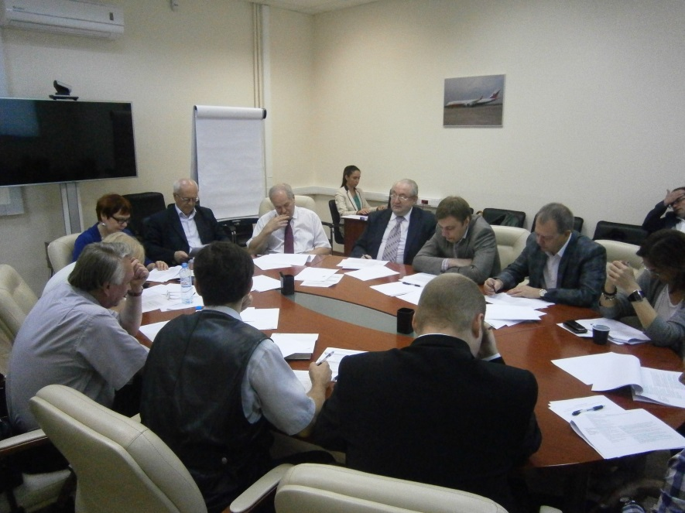
Планы по разработке профессиональных стандартов в 2016 году
Перечень профессиональных стандартов, разработка (Союзмаш) которых ведется в настоящее время (ТОП 50):
1) слесарь-сборщик летательных аппаратов;
2) сборщик-клепальщик летательных аппаратов;
3) техник авиационных двигателей;
4) специалист по проектированию конструкций летательных аппаратов из полимерных композиционных материалов;
5) инженер-технолог по производству изделий авиационной техники из полимерных композиционных материалов
6) инженер-технолог по сборке агрегатов летательных аппаратов из полимерных композиционных материалов;
7) монтажник электрооборудования летательных аппаратов
Перечень профессиональных стандартов, разработка (ПАО «ОАК») которых планируется в 2016 году:
1) слесарь по изготовлению и доводке деталей летательных аппаратов
2) контролер сборочно-монтажных и ремонтных работ.

Slide 31
Применение ПС:
ПАО «ОАК»
ДЗО
ДЗО
ДЗО
Подготовка
«будущих» кадров
Работа с действующим персоналом
Авиационный образовательный кластер
13 опорных вузов
Оценка квалификаций (разработка КИМ по всем ПС);
Организация повышения квалификации по итогам оценки;
Формирование программ корпоративного обучения;
Формирование и развитие кадрового резерва («управленческие» ПС)
Использование ПС при формировании образовательных стандартов и программ;
Целевая подготовка;
Оценка выпускников (при необходимости)

Slide 32
Повышение квалификации и переподговка

Slide 33
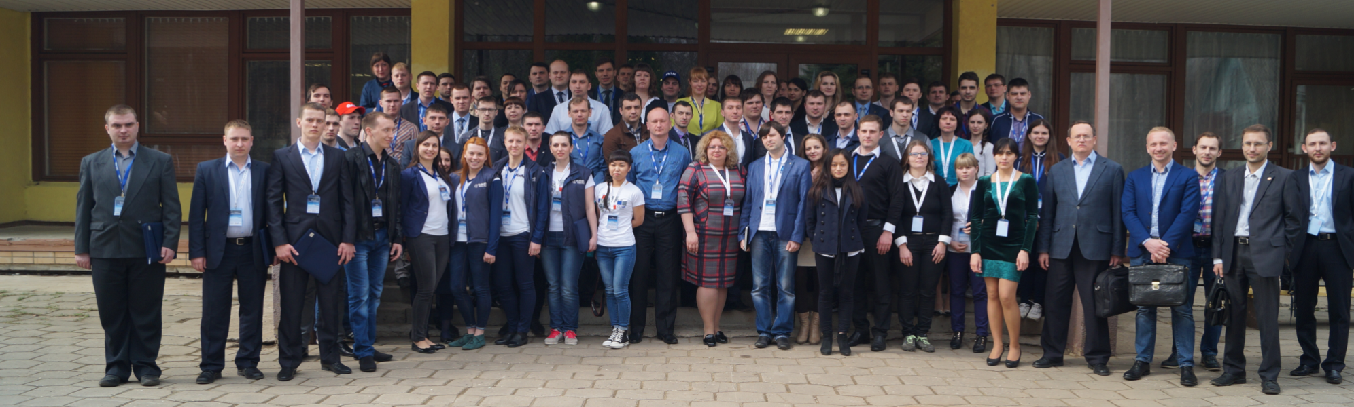
Развитие молодежного кадрового резерва ОАК
Проведение Форума молодых специалистов ПАО «ОАК» (13-17 апреля 2016 года, Московская область)
В работе Форума приняли участие 86 человек: 75 молодых специалистов из 9 ДЗО ПАО «ОАК», 11 приглашенных экспертов и докладчиков.
С докладами на Форуме выступили представители руководства Корпорации и эксперты авиационной отрасли: Генеральный конструктор – Вице-президент по инновациям ПАО «ОАК», Генеральный директор АО «РСК «МиГ» Сергей Коротков, Вице-президент – руководитель аппарата ПАО «ОАК» Александр Скоков, Вице-президент по координации программ ЗАО «ГСС» Сергей Каменский, Заведующий кафедрой 101 «Проектирование самолетов» Московского авиационного института, Советник Президента ПАО «ОАК» Михаил Погосян и многие другие.
Спикеры Форума рассказали молодым специалистам об основных тенденциях и направлениях развития авиационной отрасли, состоянии рынка, о лучших практиках организации разработок и управлению программами, опыту организации производственной кооперации и пр.
Работая в группах по тематике авиационных программ Корпорации (Ту-160, МиГ-35, Ил-112, МС-21 и SSJ) и ключевых направлений работы (Организация производственной кооперации и Кадровое обеспечение авиационных программ) участники Форума разработали проекты, которые получили высокую оценку руководства ПАО «ОАК».

Slide 34
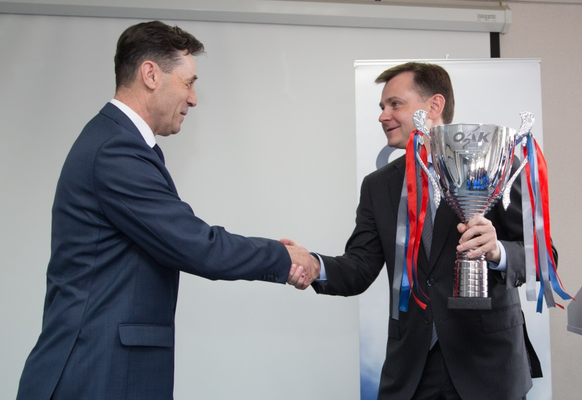
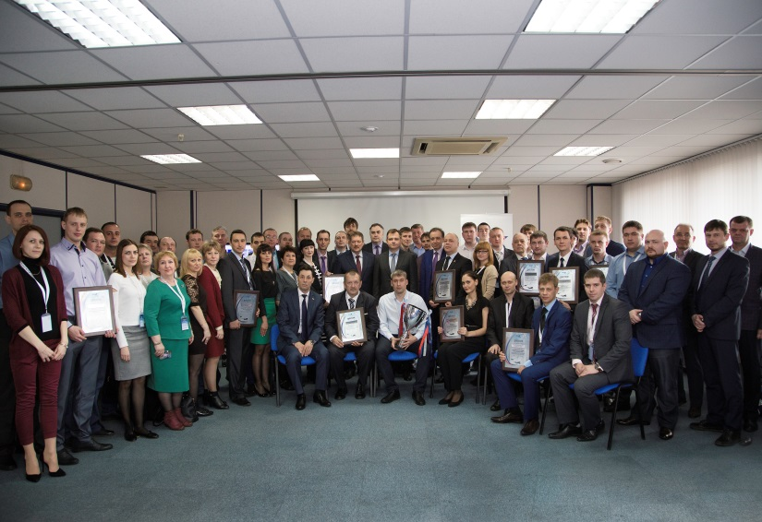
Мероприятия по развитию производственной системы ОАК (совместно с Департаментом по развитию производственной системы)
Вовлечение персонала в проекты и мероприятия по развитию производственной системы
20.04. - 21.04.2016 г. - прошел финал Конкурса проектов по развитию производственной системы ПАО «ОАК».
Всего на Конкурс был выдвинут 21 проект ДЗО в следующих секциях:
«Сопроводительные процессы»
«Технологии управления»
«Заготовительное производство»
«Агрегатно-сборочное производство»
«Обеспечение и складское хозяйство»
По итогам рассмотрения проектов в финале Конкурса решили:
1. Победителем и обладателем переходящего Кубка ПАО «ОАК» признан проект «Совершенствование функционирования системы предложений» (АО «Авиастар-СП»).
2. В номинации «Проект с лучшим экономическим эффектом» лучшим признан проект «Совершенствование системы обслуживания производственного оборудования» (КнАФ АО «ГСС»).
3. Проект «Оптимизация сборки крыла» (АО «РСК «МиГ») победил в номинации «Универсальный проект».
4. В номинации «Быстрый эффект» победителем признан проект «Оптимизация логистических процессов транспортировки товарно-материальных ценностей в цехах ВАТ, ГАТ» (НАЗ им. В.П. Чкалова).

Slide 35
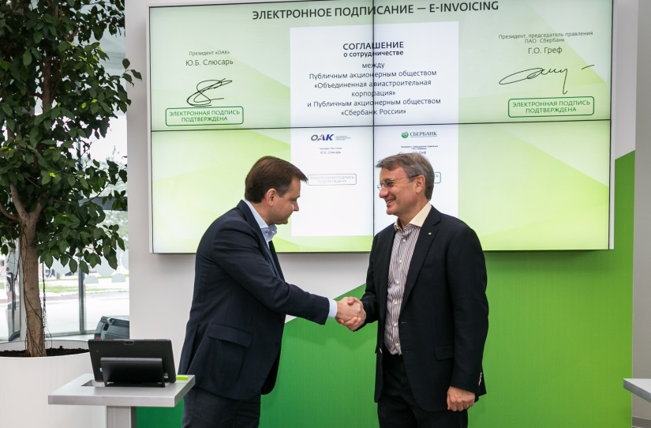
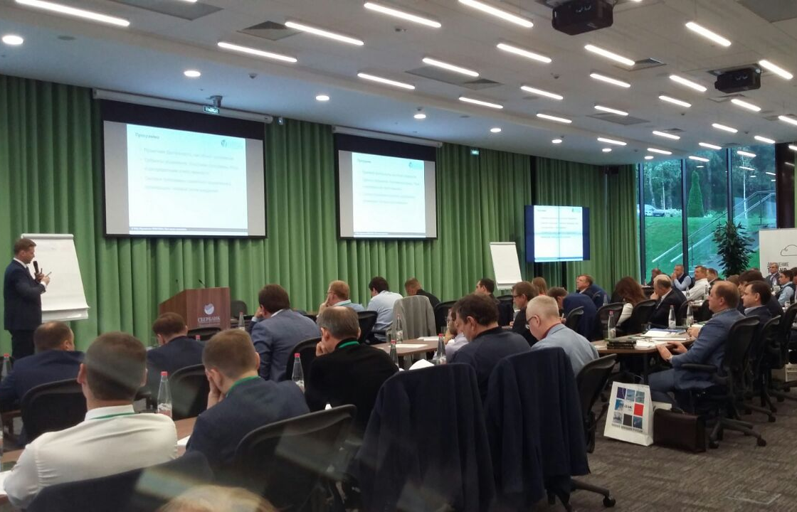
Стратегическая сессия ПАО «ОАК»
ПРИМЕНЕНИЕ ОПЫТА И ТЕХНОЛОГИЙ МЕНЕДЖМЕНТА СБЕРБАНКА ДЛЯ РЕШЕНИЯ СТРАТЕГИЧЕСКИХ ЗАДАЧ ОБЪЕДИНЕННОЙ АВИАСТРОИТЕЛЬНОЙ КОРПОРАЦИИ
16 – 17 сентября 2016 г., Корпоративный университет «Сбербанка»
Участники – 75 представителей топ-менеджмента ПАО «ОАК» - ведущих специалистов Корпорации.
Рассматриваемые вопросы:
1. Методология программно-проектного управления
2. Управление проектами и программами, автоматизация ключевых процессов (жизненный цикл изделия, разработки, производство)
3. Взаимодействие с МАИ при реализации авиационных программ
4. Создание центров компетенций и специализаций
Результат:
Подготовлены конкретные предложения по совершенствованию индустриальной модели, определены направления научно-технического задела, разработаны рекомендации по взаимодействию с разработчиками и заказчиками

Slide 36
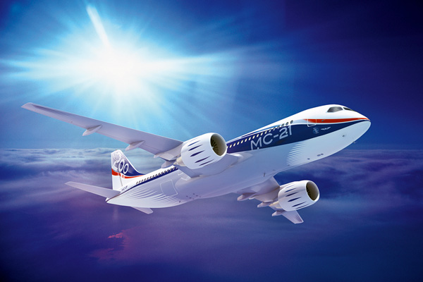
Развитие и продвижение сотрудников Корпорации
Три вида корпоративного резерва:
Планирование замен (Replacement Planning);
Планирование преемственности (Succession Planning);
Управление талантами как потенциалом (Talent management)
Возможности
Основные инструменты для развития и поддержки талантливых сотрудников:
внутрикорпоративное обучение по принципу «лучшие учат лучших»;
корпоративная база данных высокопотенциальных сотрудников;
планирование персонального роста сотрудников, исходя из «зоны ближайшего развития»;
мотивация, ориентированная на достижения;
открытость карьерных траекторий для талантливых сотрудников;
Корпорация как единая «территория талантов»
Умения, навыки
Компетенции
Результаты для корпорации:
бОльшая вовлеченность персонала;
удержание и мотивация наиболее ценных и перспективных сотрудников;
повышение результативности работы компании в целом;
повышение привлекательности компании для новых сотрудников с высоким потенциалом;
более комфортная среда, поддерживающее развитие талантов;
создание лучшими кадрами лучших продуктов

Slide 37
Спасибо за внимание!

